Slide 1

MÍDIAS
SOCIAIS
Bruno Diniz

Slide 2
MÍDIAS
SOCIAIS
Pensar o consumidor como mutiplicador

Slide 3

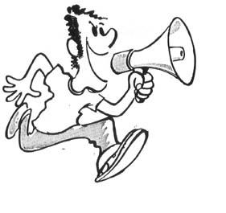
PENSAR O CONSUMIDOR COMO MULTIPLICADOR
O boca a boca online
Caracteriza-se pela divulgação de produtos e serviços por canais interpessoais e consiste em um componente essencial
de comunicação de diversas
empresas.

Slide 4
PENSAR O CONSUMIDOR COMO MULTIPLICADOR
Nesse sentido, o crescimento do número de consumidores conectados à Internet motiva as empresas a buscarem caminhos para maximizar o marketing boca a boca por meio de ferramentas on-line, como o marketing viral.

Slide 5
PENSAR O CONSUMIDOR COMO MULTIPLICADOR
Credibilidade da fonte de informação
A credibilidade da fonte de informação representa um fator importante para a eficiência da difusão por canais interpessoais.
Isso ocorre porque a fonte é considerada imparcial e objetiva, uma vez que ela não está ligada comercialmente à empresa que promove o produto.

Slide 6
PENSAR O CONSUMIDOR COMO MULTIPLICADOR
A ocorrência simultânea de mensagens
positivas e negativas
A informação originada de mensagens de comunicação de massa mostra-se invariavelmente positiva em relação ao novo produto.
Assim, o fato de líderes de opinião fornecerem tanto informações positivas como negativas sobre o mesmo produto acaba contribuindo ainda mais para a confiabilidade do processo.

Slide 7
PENSAR O CONSUMIDOR COMO MULTIPLICADOR
A importância da opinião dos grupos de referência
E bastante estudada a influência no
comportamento do consumidor dos chamados grupos de referência. Os grupos de referência, basicamente são formados por amigos e familiares.

Slide 8
PENSAR O CONSUMIDOR COMO MULTIPLICADOR
Alguns modelos, por exemplo, que tentam prever o comportamento do consumidor, baseiam-se, essencialmente, em dois fatores: a consequência imaginada pelo consumidor para o seu ato e o que ele acredita que será a opinião dos seus grupos de referências sobre o seu ato.

Slide 9
MÍDIAS
SOCIAIS
Economia da recomendação

Slide 10
A ECONOMIA DA RECOMENDAÇÃO
Marketing Viral
Abrange o planejamento e a execução de ações que têm como objetivo principal estimular o marketing boca a boca da empresa pela internet, aproveitando-se das redes virtuais de contato

Slide 11
A ECONOMIA DA RECOMENDAÇÃO
O desafio de um viral é desenvolver uma mensagem que carregue informações da marca e mesmo assim motive as pessoas a passarem sua comunicação adiante pela internet

Slide 12
A ECONOMIA DA RECOMENDAÇÃO
Familiaridade com a marca da empresa que realiza a ação de marketing viral
Isso funciona por imaginarmos que nossos grupos de referência também conhecem e gostam daquela marca

Slide 13
A ECONOMIA DA RECOMENDAÇÃO
Desenvolvimento de uma massa
crítica de amplificadores da mensagem
Quanto maior o número inicial de pessoas dispostas a retransmitirem uma mensagem virtual, mais veloz é a sua propagação pela internet

Slide 14
A ECONOMIA DA RECOMENDAÇÃO
Desta forma o desafio consiste em cativar uma quantidade inicial de usuários que, pelo seu perfil e hábitos de consumo, podem ser potenciais amplificadores virtuais da mensagem

Slide 15
A ECONOMIA DA RECOMENDAÇÃO
Baixa complexidade da mensagem
Quanto maior a sua complexidade, menor tende a ser a rapidez com que a mensagem on-line se difunde
Assim, a mensagem virtual, apesar de toda tecnologia que pode estar envolvida, deve
remeter a imagens familiares a todo usuário

Slide 16
A ECONOMIA DA RECOMENDAÇÃO
Existência de incentivos para replicação da mensagem
Um modelo de incentivo financeiro muito utilizado são os chamados programas de afiliados

Slide 17
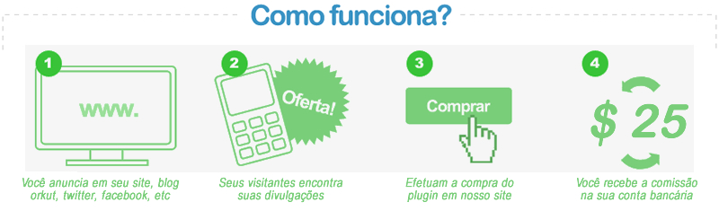
A ECONOMIA DA RECOMENDAÇÃO
A ideia básica desse modelo é simples: se a recomendação de um consumidor resultar em venda ele é comissionado por essa ação.

Slide 18
A ECONOMIA DA RECOMENDAÇÃO
Componentes de diversão da mensagem
A importância de aspectos lúdicos e de entretenimento como jogos, concursos, adivinhações e fatos engraçados ajudam a replicar a imagem

Slide 19
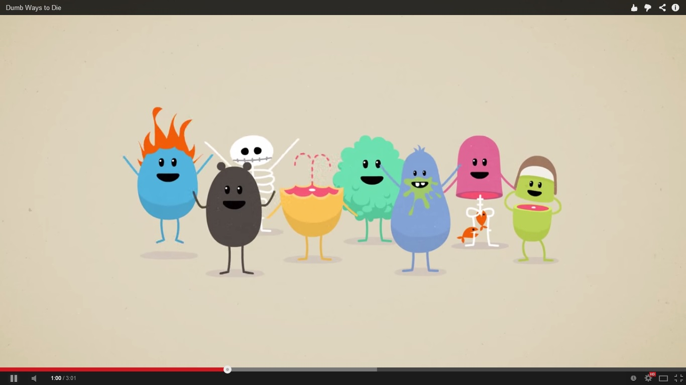
A ECONOMIA DA RECOMENDAÇÃO
Cases de marketing viral

Slide 20
MÍDIAS
SOCIAIS
Exercício :
Em dupla, crie uma campanha com fundamentos para um viral e indique quais as mídias digitais seriam usadas e porque.

Slide 21
MÍDIAS
SOCIAIS
INTERVALO

Slide 22
MÍDIAS
SOCIAIS
Mídias Digitais

Slide 23
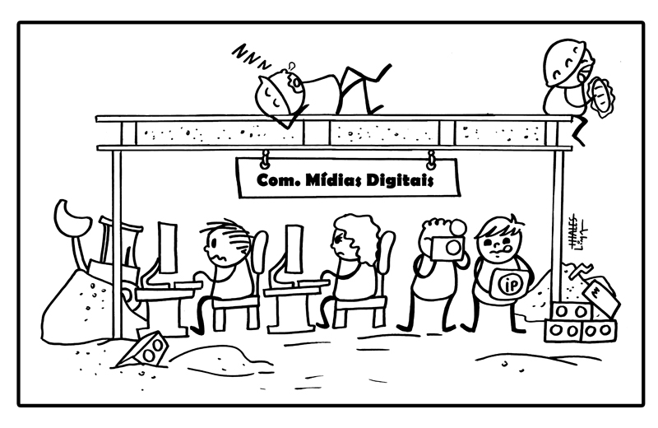
MÍDIAS DIGITAIS
O que é mídia digital
É a mídia eletrônica, ou os meios de veiculação e/ou comunicação eletrônico baseados
em tecnologia digital

Slide 24
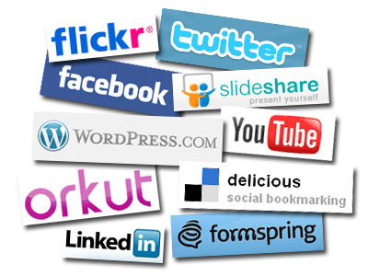
MÍDIAS DIGITAIS
Tipos de mídias digitais
Sites, Blogs, Banners, E-mail marketing, Redes sociais, Poadcast, Mobile Marketing

Slide 25
MÍDIAS DIGITAIS
Principais características
Site
Canais oficiais com informação da marca produtos ou serviços da empresa
Geralmente utilizados de forma mais corporativa

Slide 26
MÍDIAS DIGITAIS
Principais características
Blogs
Mais focado em informações recentes
Maior frequência de atualização de conteúdo

Slide 27
MÍDIAS DIGITAIS
Principais características
Banners
Forma mais antiga de publicidade na internet
Alto poder de segmentação em portais

Slide 28
MÍDIAS DIGITAIS
Principais características
E-mail Marketing
Alto retorno para envios segmentados
Comunicação ágil, personalizada e focada
Mensuração precisa, inclusive de quem abriu o e-mail

Slide 29
MÍDIAS DIGITAIS
Principais características
Mídias Sociais
Interação Social através da colaboração, compartilhamento de informações e conteúdos
Produção e disseminação de conteúdo pelo usuário

Slide 30

MÍDIAS DIGITAIS
Principais características
Poadcast
Programa de áudio
produzido e veiculado
pela Internet
Comunicação on-demand

Slide 31
MÍDIAS
SOCIAIS
A importância das mídias digitais como parte da comunicação de marca

Slide 32
A IMPORTÂNCIA DAS MÍDIAS DIGITAIS COMO PARTE DA COMUNICAÇÃO DE MARCA
Estar onde o consumidor está
Hoje todo mundo está nas redes sociais. É o local onde o consumidor de qualquer empresa está. Nenhuma outra ação na internet se sustenta sem o uso compartilhado nas redes sociais.

Slide 33
A IMPORTÂNCIA DAS MÍDIAS DIGITAIS COMO PARTE DA COMUNICAÇÃO DE MARCA
Maior interação e poder de convencimento
Com uma rede bem estruturada, uma base de usuários bem segmentadas e focadas em potenciais consumidores você terá a oportunidade de conversar com esse público diariamente a um custo muito baixo em relação a mídias tradicionais e de massa.

Slide 34
A IMPORTÂNCIA DAS MÍDIAS DIGITAIS COMO PARTE DA COMUNICAÇÃO DE MARCA
Renovação do consumidor
Como a média de idade dos usuários que usam mídias digitais diariamente é baixa, é estrategicamente importante que as empresas comecem a estabelecer um relacionamento com esses futuros clientes como forma de se manter no mercado.

Slide 35
A IMPORTÂNCIA DAS MÍDIAS DIGITAIS COMO PARTE DA COMUNICAÇÃO DE MARCA
Feedback do cliente
Com o relacionamento diário que ocorre entre empresa e cliente nas Redes Sociais o FeedBack passado é importantíssimo para o aperfeiçoamento das ações da empresa, seja na evolução do atendimento como do próprio produto ou serviço.

Slide 36
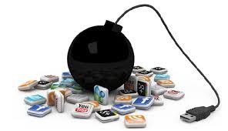
A IMPORTÂNCIA DAS MÍDIAS DIGITAIS COMO PARTE DA COMUNICAÇÃO DE MARCA
Gestão de crises
Estar nas redes é importante para que as empresas possam antecipar crises e principalmente para apresentar, de forma
rápida, soluções para os
Problemas.

Slide 37
MÍDIAS
SOCIAIS
Por hoje é só pessoal!!
Até amanhã!

